Slide 1
苏州顺帆信息科技有限公司

Slide 2
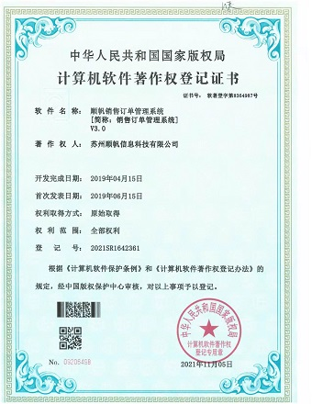
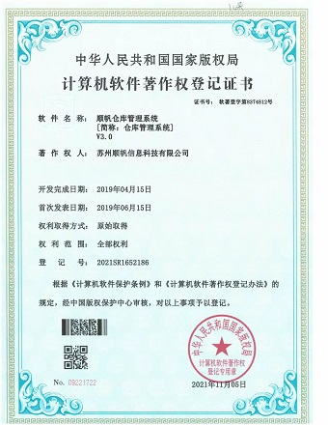
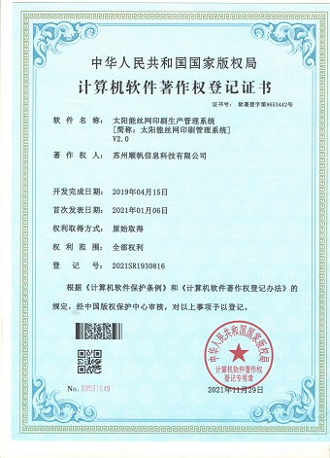
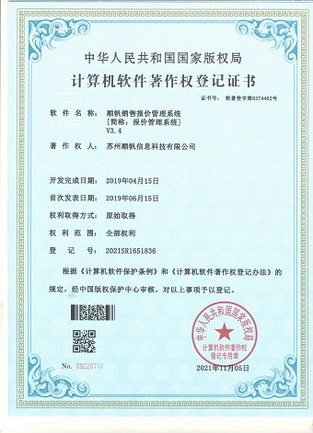
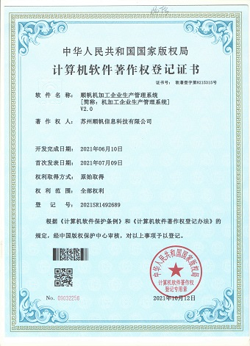
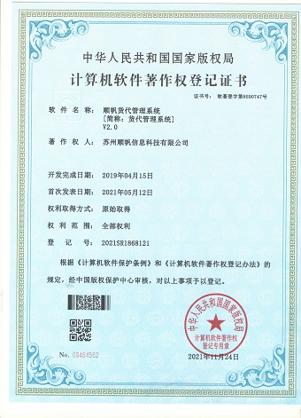
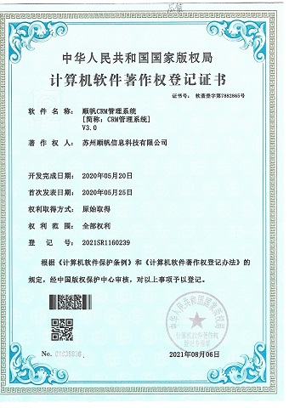
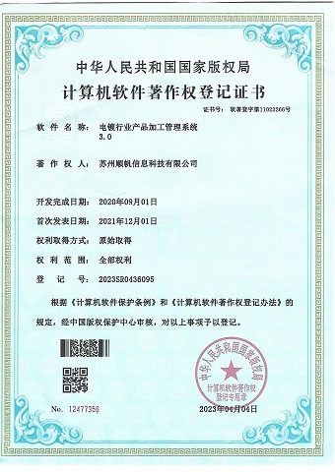
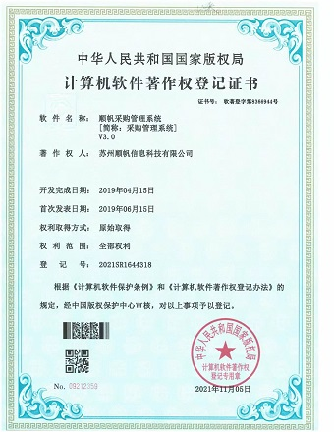
公司介绍 Company Introduction
苏州顺帆信息科技有限公司致力于为生产制造企业建立协同生产管理平台，实现企业内部以及与客户、供应商的高效协同，集成应用物联网、大数据、人工智能等技术，打造智能工厂，推进产业协同，实现精益生产与智能制造。
顺帆科技坐落于苏州吴江科创园，自2014年成立以来，为众多客户实现了从传统制造向智能制造的转型，并取得了可观的经济效益和市场竞争优势。
软件著作权 Software Copyright

Slide 3
企业文化 Corporate Culture
使命：
让管理更简单，让协同更高效。
愿景：
用软件和服务赋能生产智造者。
价值观：
顾客满意，员工成长，企业发展，社会进步。
理念：
开放共享，创新引领，诚信立业。

Slide 4
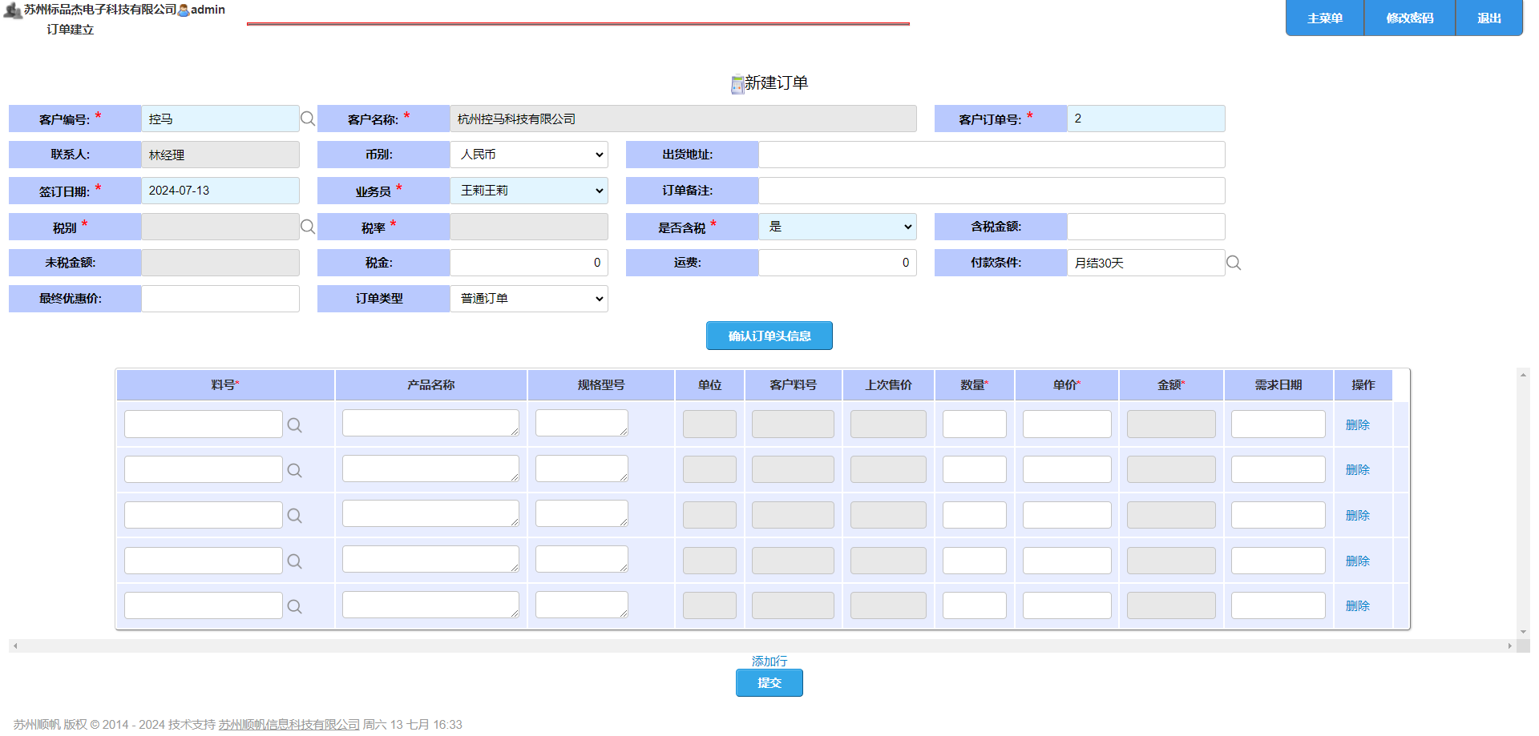
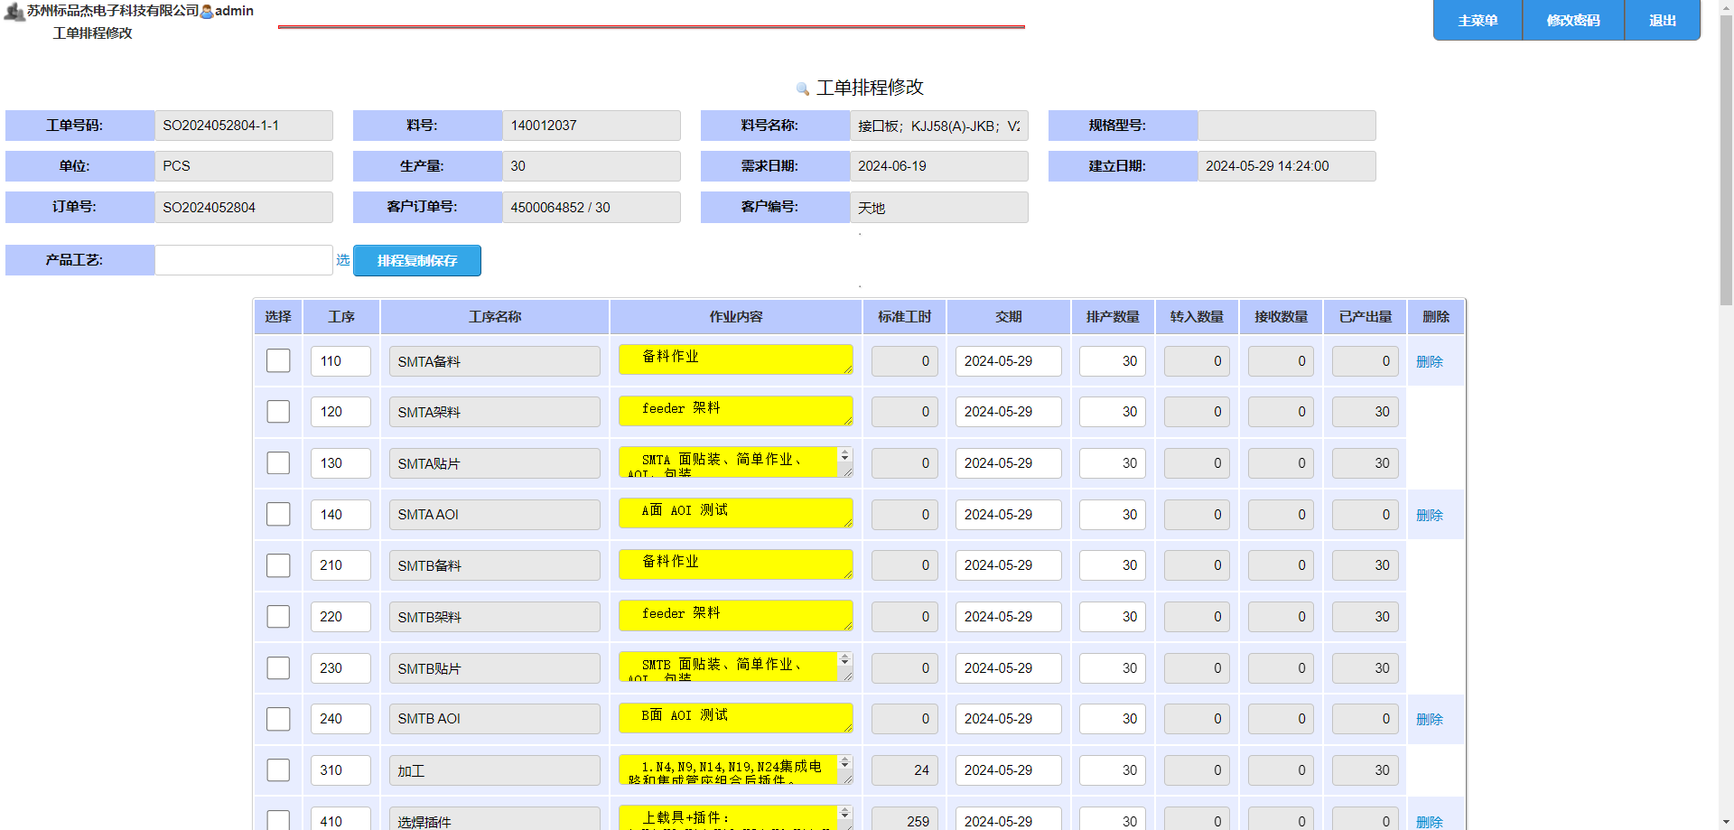
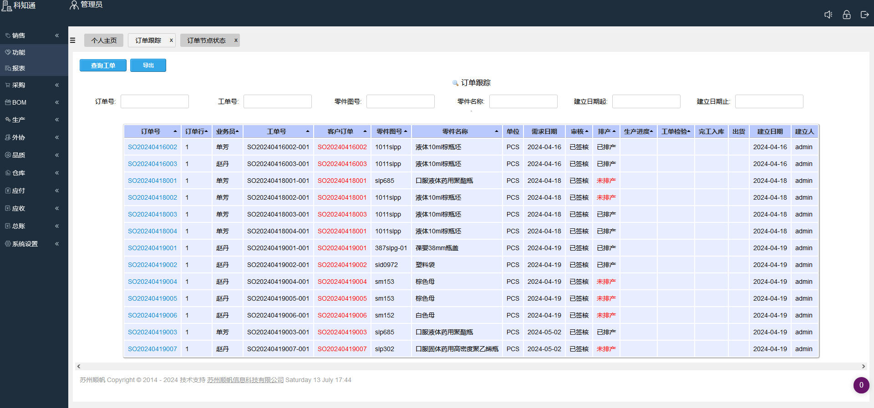
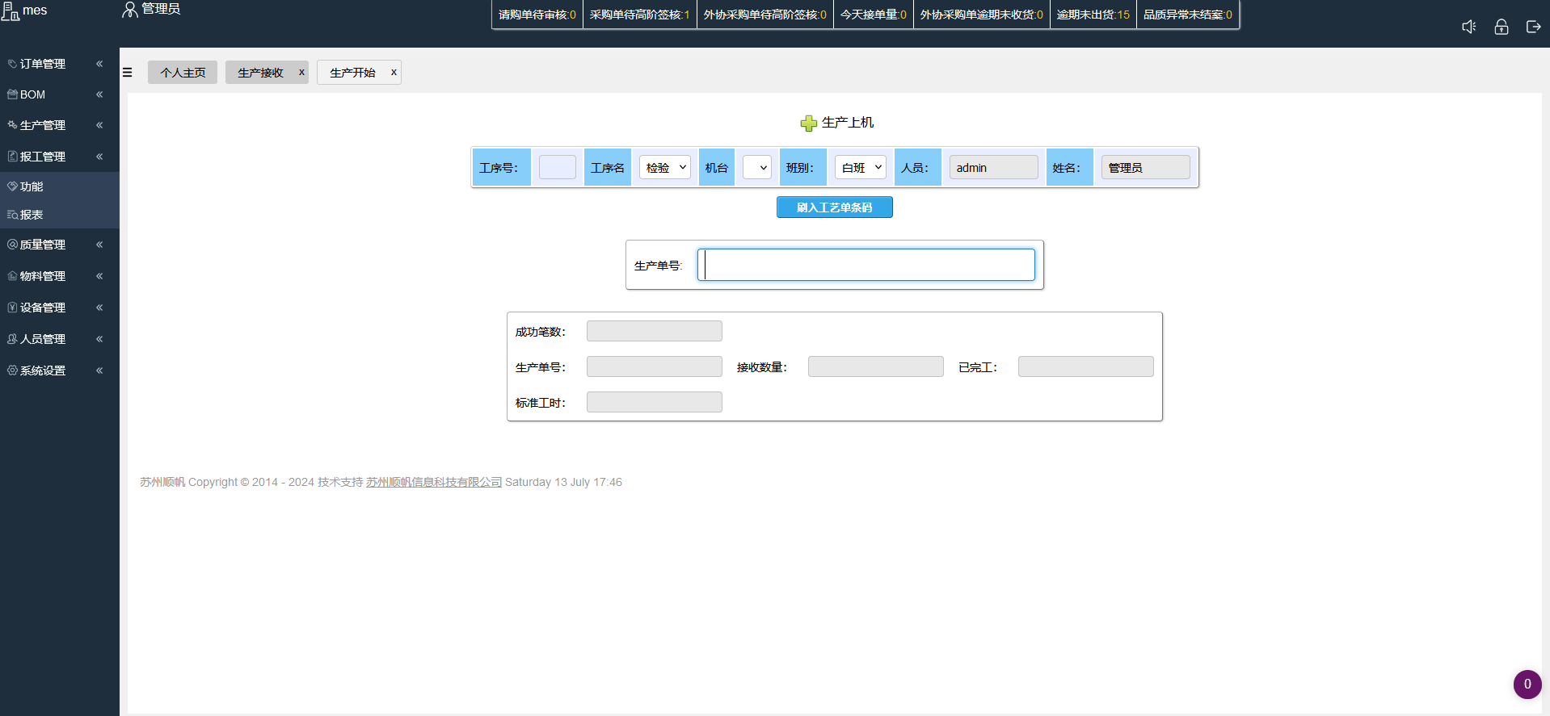
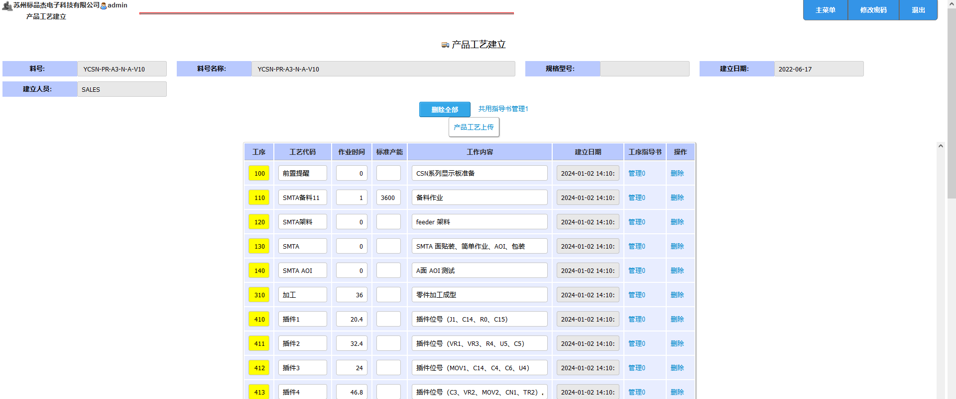
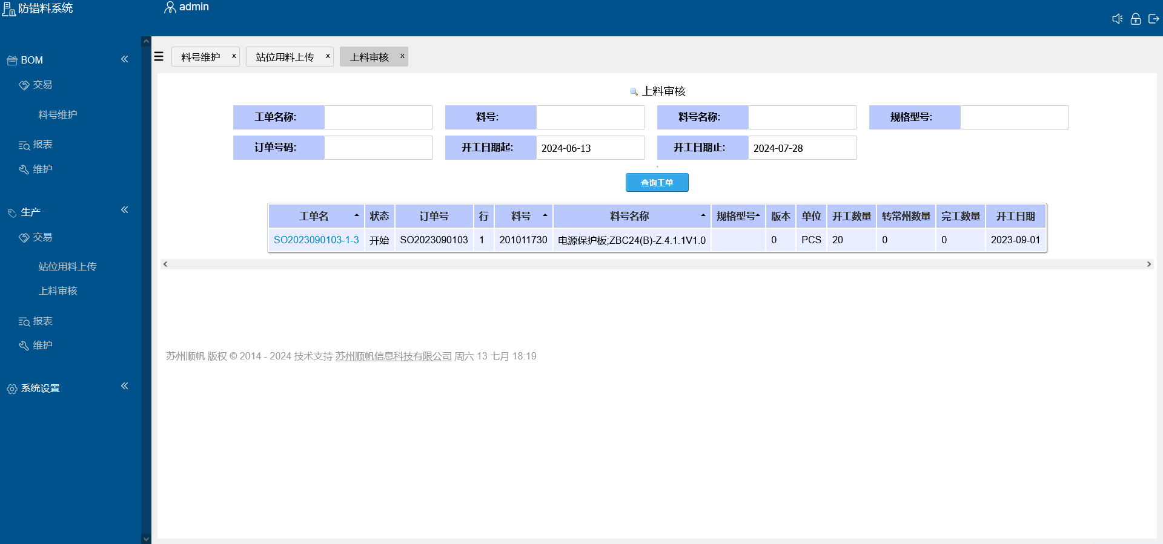
产品及业务 Product and Business
ERP管理系统
围绕企业基础业务管理，实现流程的管控和表单的自动化。解决企业内部资源不清晰、信息不对称、业务不协调等问题，提高企业运营效率和利润。通过集成的系统和优化的流程，运用工作流让企业运行变得更加流畅，通过软件为载体，将整个业务流程转换到线上模式。系统主要包括订单、采购、BOM、仓库、生产、外协、品质、应收、应付、财务、资产、电子看板等模组功能。
机加工MES管理系统
机械加工企业通过MES管理系统对工单、反馈、设备、人员、质量等信息进行整合，实现数字化管控，最终实现产品的全流程追溯，提高生产效率，缩短交货周期，降低生产成本。系统主要包括用料管理、设备管理、报工管理、质量管理、排程管理等。
电子/设备MES管理系统
电子设备MES主要包括用料管理、设备管理、报工管理、质量管理、排程管理、生产上料、钢网管理（钢网清洗、钢网存储、钢网寿命管理、钢网制作与校准）、锡膏管理（温度控制、印刷量控制、锡膏回收），实现生产过程和用料的追溯。

Slide 5
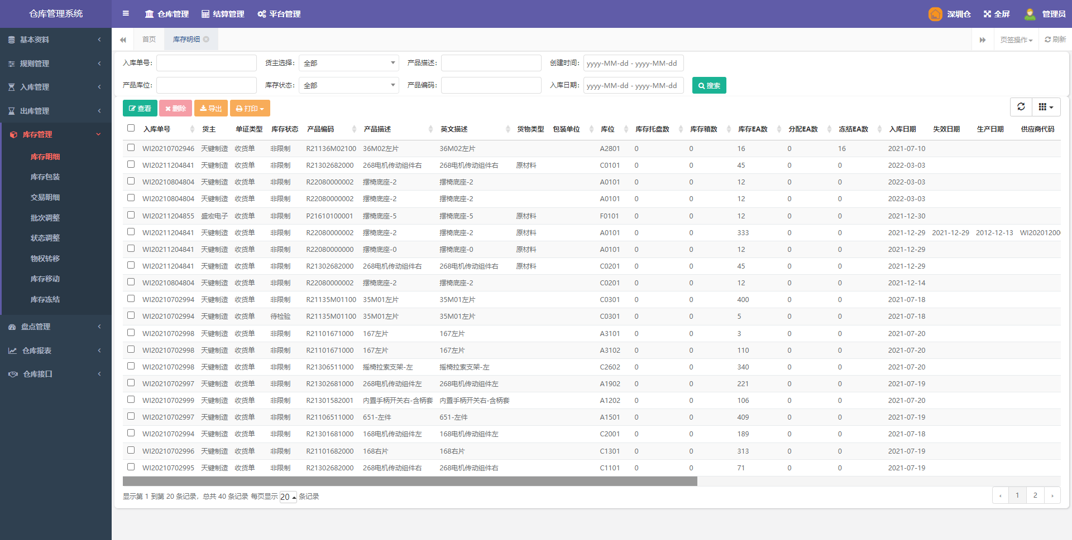
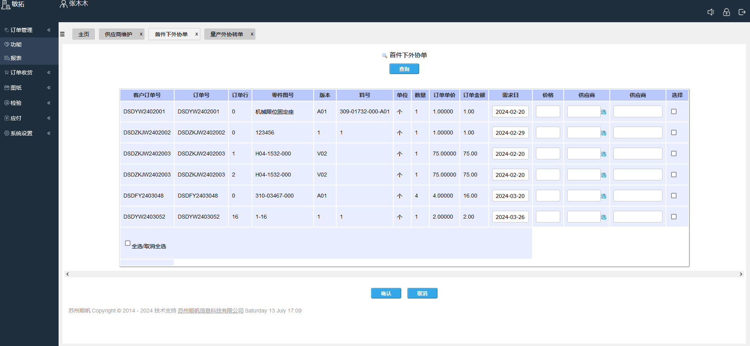
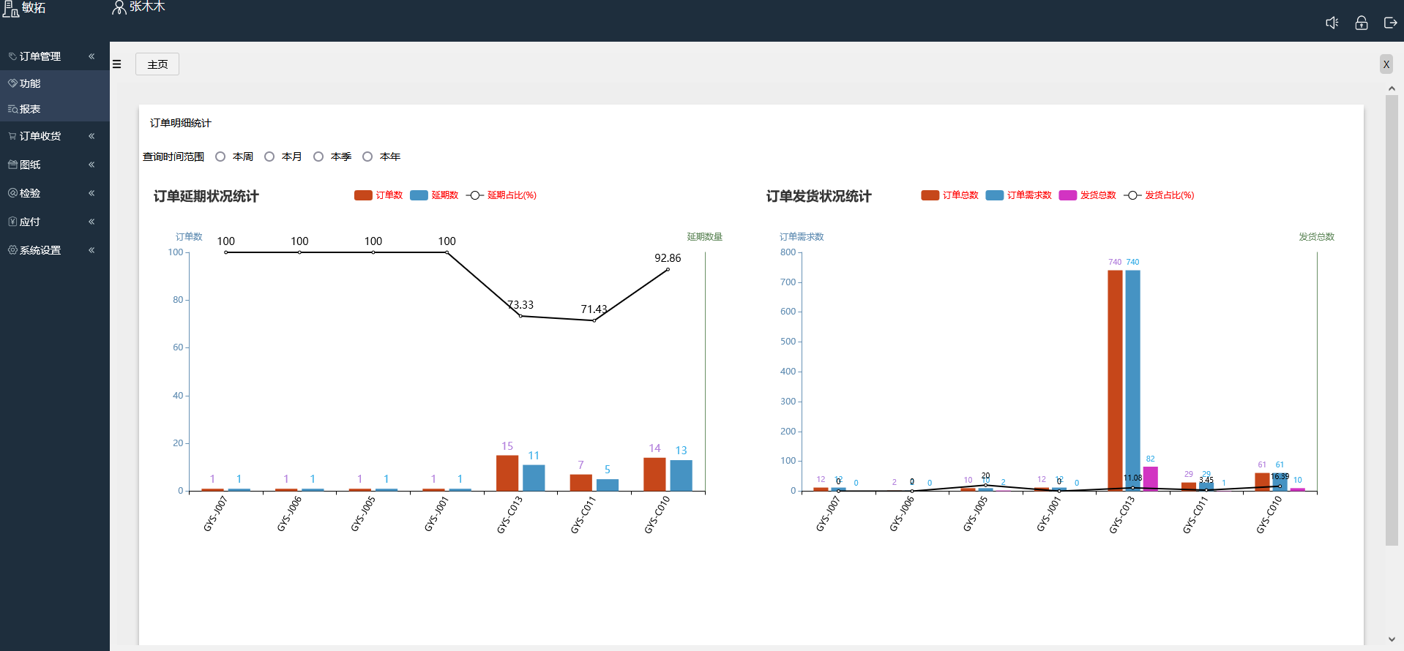
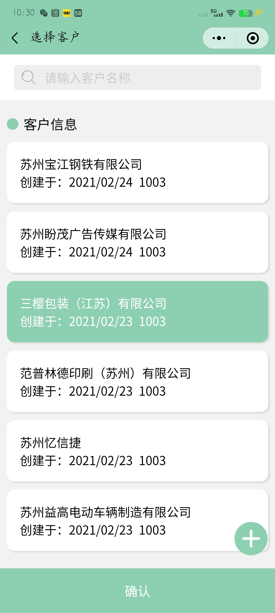
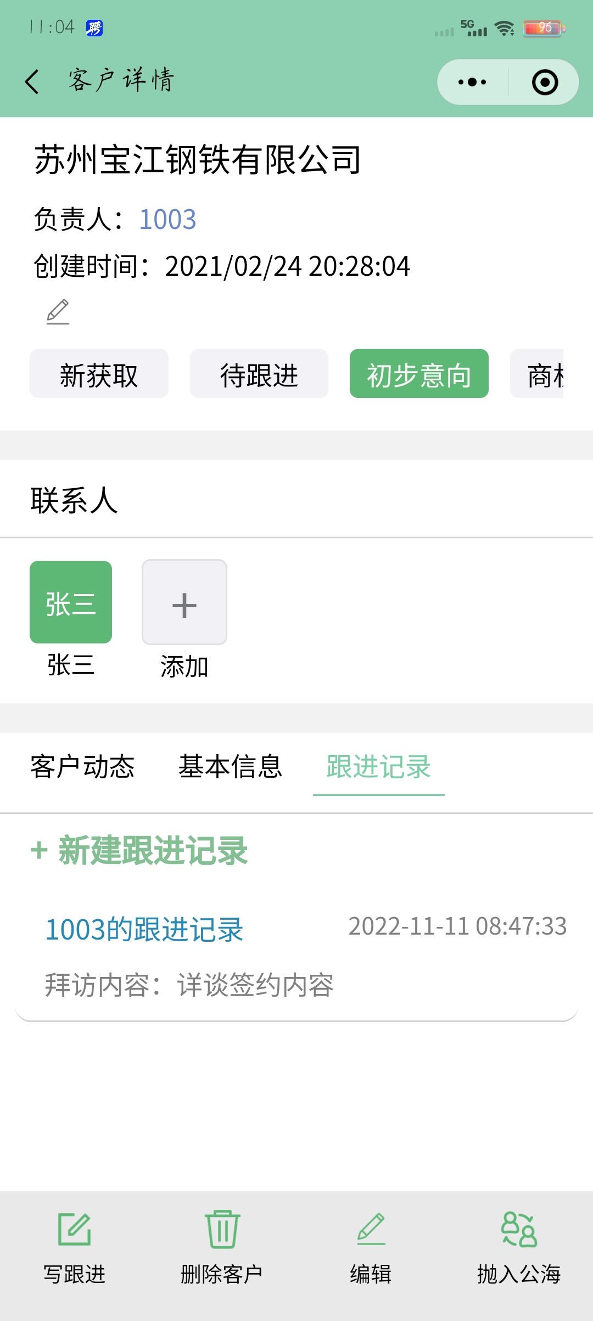
产品及业务 Product and Business
WMS仓库管理系统
WMS仓库管理系统针对仓储业务精细化管理，从货物上架、下架、补货、分拣、存储、包装到发货的整个过程。实现PDA扫码/无纸化作业 ，保障先进先出 。WMS部署可以显著改善供应链效率，减少人为错误，提高客户服务水平，并最终促进企业的增长和盈利能力。
SRM供应商关系管理系统
SRM系统的目标是通过改善供应链上游供应商的管理，提升采购效率，确保供应链的稳定性与可靠性，同时降低采购成本，提高整体供应链的效率和效果。包含订单建立、供应商账号建立、供应商订单交货、订单收货、收货检验、图纸上传等主要功能。
CRM客户关系管理系统
CRM系统帮助企业管理与客户的售前售后，提升销售效率，优化市场营销，并提供卓越的客户服务。主要包括潜在客户登录、客户记录（客户资料、联系人资料、客户联系记录、客户回访记录、客户销售机会、客户服务记录、客户合同）、客户投诉记录、客户终止记录、客户售前处理、客户售后处理等功能。

Slide 6
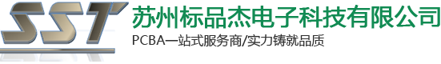



















合作客户 Main Customers

Slide 7
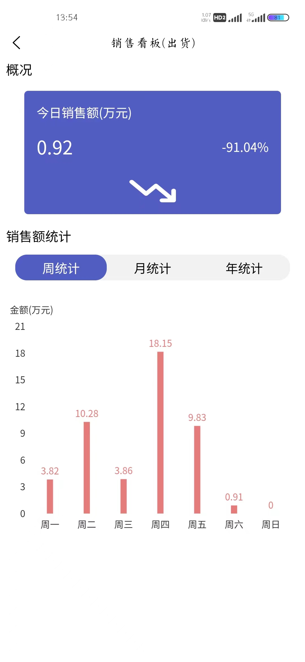
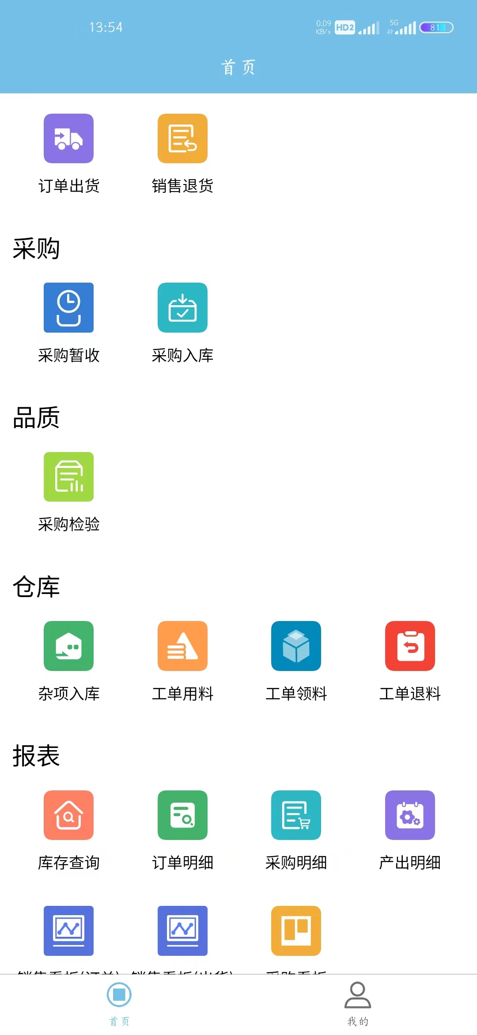
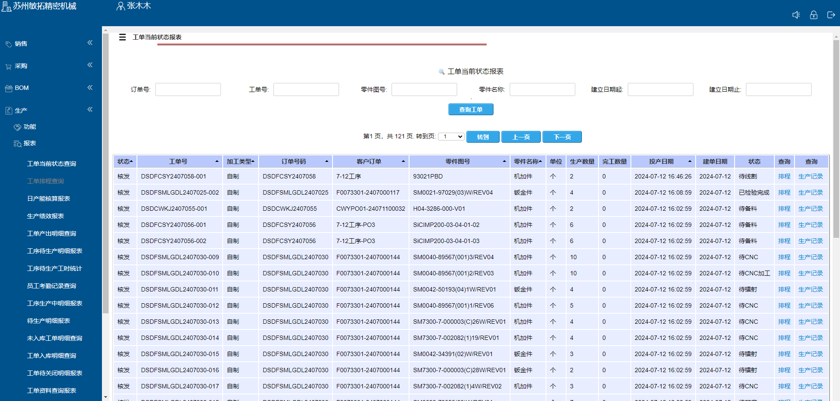
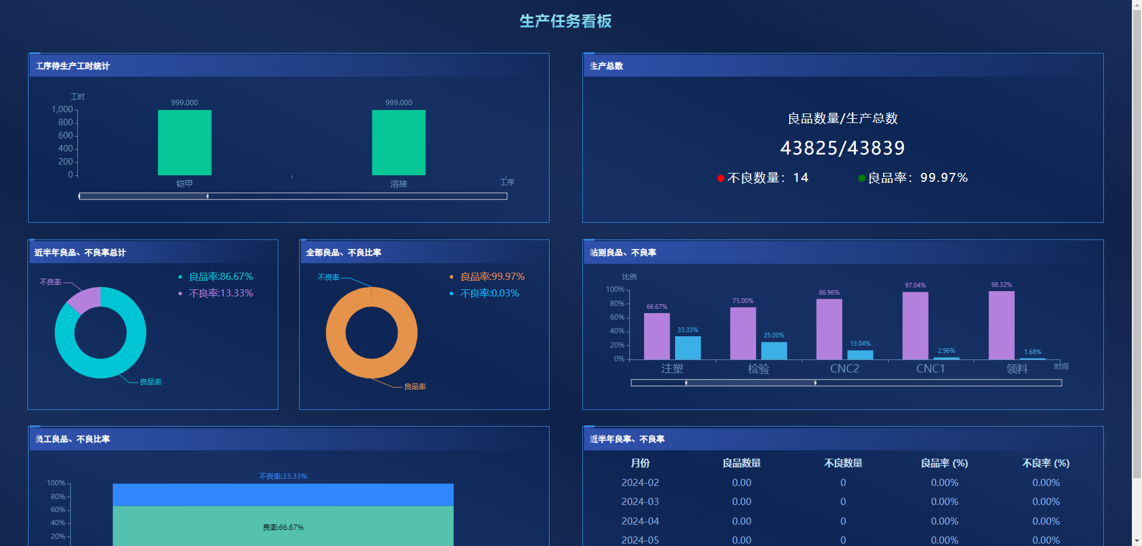
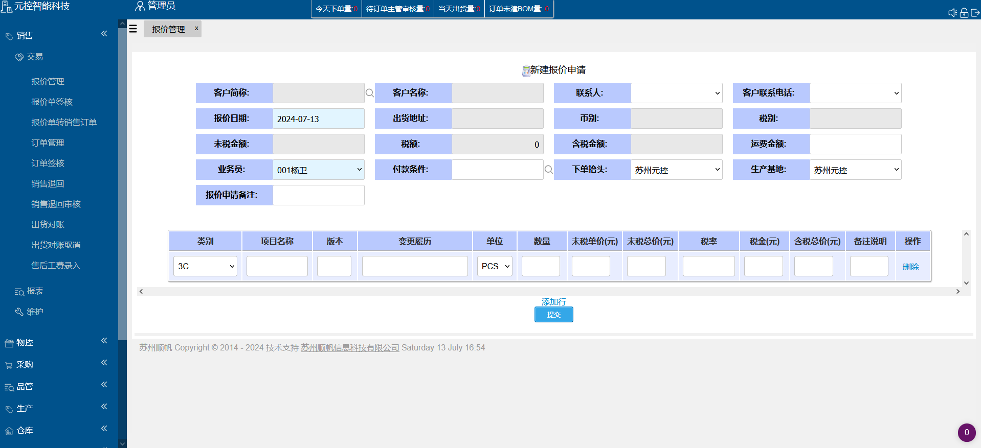
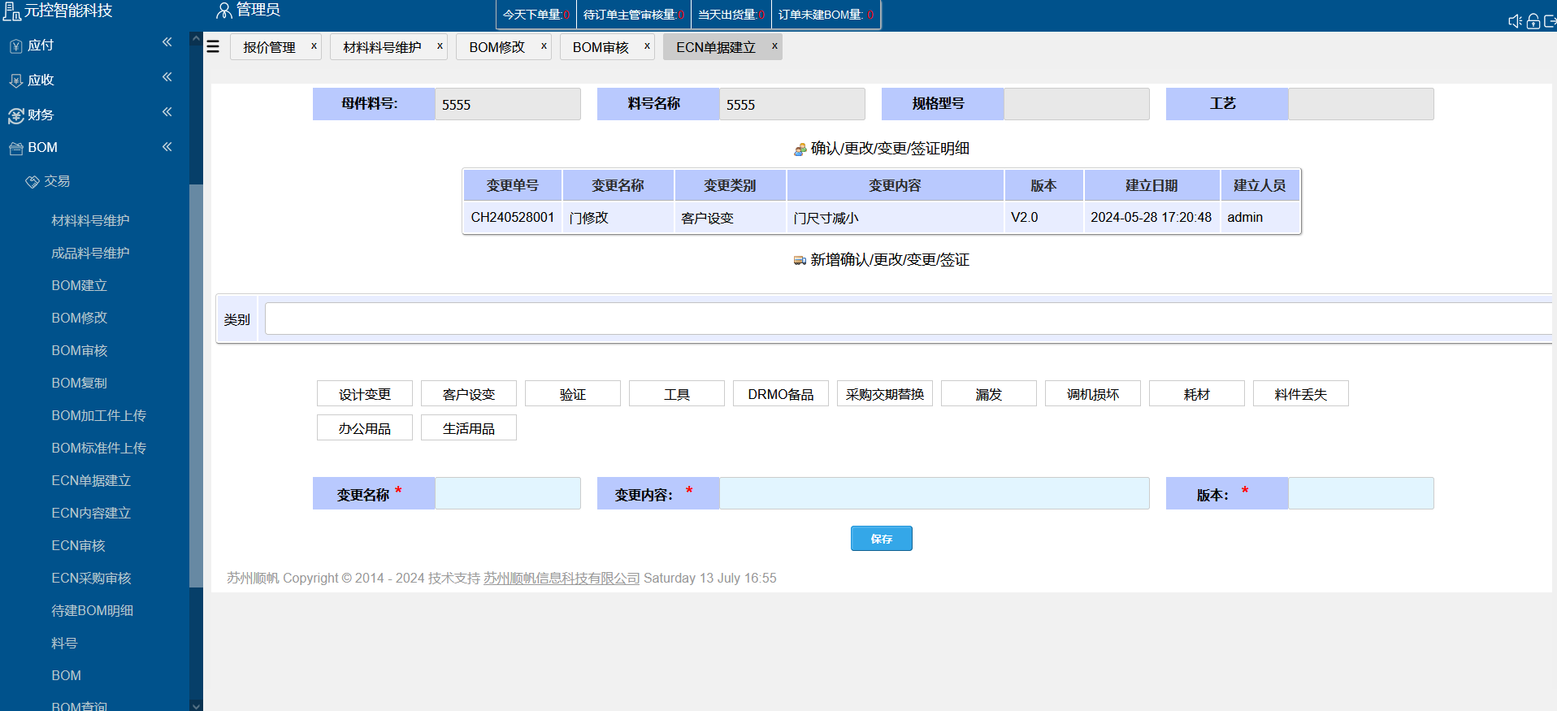
精选案例 Selected Cases
标品杰电子——电子行业
公司内各部门间协同办公，信息同步，实现异地办公、生产作业同步性与一致性。分岗位提醒待办事项, 实现流程管控，避免未处理事项的积压。通过扫描手持终端，管理者不需要密切关注生产设备，通过手持终端掌握各地区的生产和设备运行情况。所有的运行参数和状态都是可以随时随地查看的程序记录。
敏拓精密——机加工行业
生产进度在可视化看板上实时显示，管理者和员工可以随时了解当前生产状况，确保交期的准确预测和执行；实时监控车间各工段的负荷情况，当内部产能达到极限时，可迅速评估是否需要将部分工序委外处理，灵活调整生产模式，保持生产平衡。
元控智能科技——设备制造行业
机械设备设计生产销售和售后服务一体，系统包括报价管理、采购管理、品质管理、BOM管理、生产管理、报工管理、财务管理、外协管理等主要模块功能，实现信息共享,资源合理利用,无信息孤岛。

Slide 8

公司名称 苏州顺帆信息科技有限公司 公司官网 www.shunfansoft.com 联系电话 186 2616 5949 公司地址 苏州 苏州吴江科创园云创路512号
扫一扫关注我们，了解更多详情
官网网址：http://www.shunfansoft.com/

